Slide 1

编译原理I-电子教案
第五章 语法分析—自下而上的分析
谢强
计算机科学与技术学院
13851481944
xieqiang@nuaa.edu.cn

Slide 2
本章的主要内容
规范归约与最右推导、短语、直接短语、句柄、素短语
算符优先分析
LR（0）和SLR(1)分析表的构造
与前面章节的主要联系:
最右推导
NFA通过子集构造法，构造DFA
文法非终结符的Follow集

Slide 3
本章要求
知识点：算符优先分析、LR（0）和SLR(1)分析表的构造
深刻理解：规范归约与最右推导、短语、直接短语、句柄、素短语
熟练掌握：
（1）给出一句型求短语、直接短语、句柄和素短语；
（2）FIRSTVT和LASTVT的计算、算符优先分析表的 构造及根据算符优先分析表进行句子分析的方法；
（3）利用项目集闭包和转移函数构造项目集规范族，以及根据项目集规范族和转移函数构造LR(0)分析表；
（4）根据项目集规范族、转移函数以及非终结符的FOLLOW集构造SLR(1)分析表。

Slide 4
本章教学线索
1 自下而上分析基本问题
1.1 归约的概念
1.2 规范归约
1.3“移进—归约”分析法的栈实现
2 算符优先分析
3 LR分析法
4 语法分析器的自动产生工具YACC

Slide 5
1.1 归约的概念
G =（V_{T}，V_{N}，S，P），α，β ∈（V_{T}∪V_{N}）*，A→β∈P，αAw ⇒αβw。
归约的过程是，已知αβw和产生式A→β，用产生式A→β左部A替换αβw中的β，得到符号串αAw。
从输入符号串出发，每次从被归约的句型中找到一个产生式的右部，用其左部替换之，得到新的句型，直至归约到文法的开始符号。

Slide 6
例子：文法G的产生式定义为：S→aAcBe A→b A→Ab B→d
输入句子为：abbcde
首先看看最右推导：S⇒aAcBe⇒aAcde⇒aAbcde⇒abbcde（使用产生式的顺序为：S→aAcBe B→d A→Ab A→b）
步骤：1 2 3 4 5 6 7 8 9 10
动作：进 进 规 进 规 进 进 规 进 规
a b A→b b A→Ab c d B→d e S→aAcBe
 |  |  |  |  |  |  |  | e
 |  |  |  |  |  | d | B | B
 |  |  | b |  | c | c | c | c
 | b | A | A | A | A | A | A | A
a | a | a | a | a | a | a | a | a | S
自底向上分析面临的基本问题：
如何在句型中找出可规约串？
找到的可规约串应该规约到哪一个非终结符？

Slide 7

1.2 规范归约
短语、直接短语、句柄
令G是一个文法，S是文法的开始符号，假定αβδ是文法G的一个句型，如果有：
S αAδ且A β
则称β是句型αβδ相对于非终结符A的短语。
特别是，如果有：
A⇒β，则称β是句型αβδ相对于规则
A→β的直接短语，一个句型的最左直接短语称为该句型的句柄。
+
⇒

Slide 8
利用语法分析树找短语、直接短语和句柄
对于短语、直接短语、句柄的寻找，可以检查语法树中从根结点开始出发向下，找每一非终结符的所有叶子结点，将这些结点从左到右组成串，这些串就是该句型的所有短语，其中相对于叶子结点的直接父结点的短语为直接短语，在树中最左的直接短语为该句型的句柄。
直接短语肯定是某个产生式的右部候选式之一。
句柄的“最左”特征使得在移进-归约方法中，它始终处于符号栈的栈顶。

Slide 9
例：5.1 P85 文法：
E→T|E＋T T→F|T*F F→i|（E）
句型：i₁*i₂＋i₃其中：短语有i₁、i₂、i₃、i₁*i₂、i₁*i₂＋i₃
直接短语：i₁、i₂、i₃；句柄：i₁
例：5.2 P85 文法如上
句型：E+T*F+i
短语：E+T*F+i，E+T*F，T*F，i
直接短语：T*F和i
句柄：T*F
E
E
＋
T
E
T
F
E
+
T
i₃
F
T
*
F
E
+
T
i
F
i₂
i₁
5.1
T
*
F
5.2

Slide 10
最右推导过程中得到的句型
规范归约
假定α是文法G的一个句子。称右句型序列α_{n}，α_{n-1}，…， α₁，α₀是α的一个规范归约，如果序列满足：
1） α_{n}= α，α₀=S ；（从句子规约到文法的开始符号）
2）∀i（0≤i < n）， α_{i} α_{i+1}（α_{i}是α_{i＋1}经过把句柄替换成相应产生式左部符号而得到的。）
规范归约是关于α的一个最右推导的逆过程。（注意：并不是所有的归约都是规范，比如算符优先分析就不是规范归约，当然就不是一个最右推导的逆过程）
如果文法G是无二义的，那么，规范推导（最右推导）的逆过程必是规范归约（最左归约）。
αβw表示一个规范句型，α必定是在β归约之前进行的规范归约得到的结果，α ∈（V_{T}∪V_{N}）*，w ∈ V_{T}*。
⇒
rm

Slide 11
1.3 “移进—归约”分析法的栈实现
“移进一归约”分析器使用一个栈和一个存放输入符号串w的缓冲器。分析器的初始状态为：
栈 输入
＃ w＃
工作过程：自左至右把串w 的符号一一移进栈里，一旦栈顶形成句柄时，就进行归约。这种归约可能持续多次，直至栈顶不再呈现句柄为止。然后，继续向栈里移进符号，重复这个过程，直至最终形成如下格局：
栈 输入
＃S ＃

Slide 12
例：5.3 文法：S→aAcBe A →b⏐Ab B →d
句子：abbcde
步骤 | 栈 | 输入 | 动作
（1） | ＃ | abbcde＃ | 移进
（2） | ＃a | bbcde＃ | 移进
（3） | ＃ab | bcde＃ | 归约，A→b
（4） | ＃aA | bcde＃ | 移进
（5） | ＃aAb | cde＃ | 归约，A→Ab
（6） | ＃aA | cde＃ | 移进
（7） | ＃aAc | de＃ | 移进
（8） | ＃aAcd | e＃ | 归约，B→d
（9） | ＃aAcB | e＃ | 移进
（10） | ＃aAcBe | ＃ | 归约， S→aAcBe
（11） | ＃S | ＃ | 接受

Slide 13
本章教学线索
1 自下而上分析基本问题
2 算符优先分析
2.1算符优先文法及优先表的构造
2.2 算符优先分析算法
2.3 优先函数
2.4 算符优先分析中的出错处理(自学)
3 LR分析法
4 语法分析器的自动产生工具YACC

Slide 14
2.1 算符优先文法及优先表的构造
2.1.1 算符文法的定义
设G是一个文法，如果G中不存在形如A→ε及A→αBCβ的产生式(其中A，B，C∈V_{N}，α，β ∈ (V_{N}∪V_{T})*，且其中不含有相邻非终结符号），即G中右部不含具有相邻非终结符号的产生式，则称G为算符文法。
例如：
文法：E→E＋E|E-E|E*E|E/E|E↑E|(E)|-E|id 是算符文法。
文法：E→EAE|（E）|－E|id
A→＋|－|*|/|↑
不是算符文法。因右部EAE具有相邻的非终结符号。

Slide 15
算符：这里的算符是指文法中的终结符。终结符a、b之间的优先关系有三种：
  a <. b a的优先性低于b
  a = b a的优先性等于b
  a .> b a的优先性高于b
算术关系“<”，“=”和“>”与优先关系具有十分不同的性质。例如，a＜. b并不一定意味着b .> a，例如：+ <. （ 且有（ <. +。
决定优先关系方法：
（a） 直观方法：代数规则；
（b）对于一个无二义性文法，有机械方法。

Slide 16
2.1.2 算符优先文法
算符优先文法的定义：
假定G是一个不含ε－产生式的算符文法。对于任何一对终结符a、b，如果有以下优先关系：
a＝b 当且仅当G中含有形如P→αabβ或
P→αaQbβ的产生式；
a <. b 当且仅当G中含有形如P→αaRβ的产生式，
而R bγ或R Qbγ；
a .> b 当且仅当G中含有形如P→αRbβ的产生式，
而R γa或R γaQ；
如果算符文法G中的任何终结符对（a，b）至多只满足a＝b，a <. b，a .> b三者之一，则称文法G是一个算符优先文法。
＋
＋
⇒
⇒
＋
＋
⇒
⇒

Slide 17
2.1.3 构造算符优先关系表的算法
优先关系表：表示算符优先文法中任何终结符对之间的优先关系。
通过检查文法的每个候选式。可以找出所有满足a＝b的终结符对。主要在于求满足<. ，.>的终结符对。首先来构造G的每个非终结符P的FIRSTVT（ P ）和LASTVT（P）。
FIRSTVT（P）={a|P aα或 P Qaα，a∈V_{T}而Q∈V_{N}}
LASTVT（P）={a|P αa或P αaQ，a∈V_{T}而Q∈V_{N}}
3）首先构造FIRSTVT（P）
a. 若有产生式P→aα或P→Qaα，则a∈FIRSTVT（P）；
b. 若a∈FIRSTVT（Q），且有产生式P→Qα，则a∈FIRSTVT（P）。
＋
＋
⇒
⇒
＋
＋
⇒
⇒

Slide 18
4）构造文法全部非终结符FIRSTVT（P）的算法
建立布尔数组F[P，a]，当a∈FIRSTVT（P）时，F[P，a]＝true，按上述规则a对F[P，a]赋初值，将F[P，a]＝true的符号对（P，a）入栈；
如果栈不空，将栈定项逐出，此项记为（Q，a），检查文法中形如P→Qα的产生式，若F[P，a]＝false，将其变为真，并且将符号对（P，a）入栈；
重复以上过程，直到栈为空。
FISRTVT（P）＝{ a | F(P，a) = true }
  如书上P91的形式化算法
  类似可以构造LASTVT（P）的算法：
  1）若P→······b，或P→······bB，b∈V_{T}，B∈V_{N}，则b∈LASTVT（P）；
  2）若b∈LASTVT（Q），并且有P→······Q，则有b∈LASTVT（P）。

Slide 19
使用观察法求：FIRSTVT和LASTVT
首先根据P→a······，或P→Qa······对文法的非终结符号的FIRSTVT进行初始化。
其次，检查每个产生式，再使用P→Q······，则将FIRSTVT（Q）加入到FIRSTVT（P）中，持续这个过程，直到集合不再增长。
同理可以求出LASTVT（P）：
首先根据P→······a，或P→······aQ对文法的非终结符号的LASTVT进行初始化。
其次，检查每个产生式，再使用P→······Q，则将LASTVT（Q）加入到LASTVT（P）中，持续这个过程，直到集合不再增长。

Slide 20
例：E→E+T|T T→T*F|F F→P↑F|P P→（E）|i
FIRSTVT（E）={+，*，↑，（，i}
FIRSTVT（T）={*，↑，（，i}
FIRSTVT（F）={↑，（，i}
FIRSTVT（P）={（，i}
LASTVT（E）={+， *，↑，），i}
LASTVT（T）={ *，↑，），i}
LASTVT（F）={↑，），i}
LASTVT（P）={），i}

Slide 21
5）构造算符优先文法G的优先表的算法
思路：对文法中的每一个产生式的候选式检查，判断句型中相邻符号之间 的关系来构造优先表；
具体算法：
FOR 每条产生式P→X₁X₂…X_{n}
FOR i＝1 TO n－1
IF X_{i}，X_{i+1}∈V_{T}，THEN X_{i}＝X_{i+1}；
IF i ≤n-2且X_{i}，X_{i+2}∈V_{T}，X_{i+1}∈V_{N} THEN X_{i}＝X_{i+2}；
IF X_{i}∈V_{T}，X_{i+1}∈V_{N} THEN
FOR FIRSTVT(X_{i+1})中的每个a
X_{i} <. a；
NEXT
IF X_{i}∈V_{N}，X_{i+1}∈V_{T} THEN
FOR LASTVT(X_{i})中的每个a DO
a .> X_{i＋1}；
NEXT
NEXT
NEXT

Slide 22
构造优先表的步骤
首先构造非终结符的FIRSTVT和LASTVT
找出所有终结符，画出优先表（注意加上句子结束符＃）
其次根据上面算法进行优先表的构造，将终结符号对之间的优先关系填入表中。
最后：假设存在#S#的候选式

Slide 23
例：E→E+T|T T→T*F|F F→P↑F|P P→（E）|i
FIRSTVT（E）={+，*，↑，（，i} FIRSTVT（T）={*，↑，（，i}
FIRSTVT（F）={↑，（，i} FIRSTVT（P）={（，i}
LASTVT（E）={+， *，↑，），i} LASTVT（T）={ *，↑，），i}
LASTVT（F）={↑，），i} LASTVT（P）={），i}
优先关系表
 | + | * | ↑ | i | （ | ） | #
+ | ⋗ | ⋖ | ⋖ | ⋖ | ⋖ | ⋗ | ⋗
* | ⋗ | ⋗ | ⋖ | ⋖ | ⋖ | ⋗ | ⋗
↑ | ⋗ | ⋗ | ⋖ | ⋖ | ⋖ | ⋗ | ⋗
i | ⋗ | ⋗ | ⋗ |  |  | ⋗ | ⋗
（ | ⋖ | ⋖ | ⋖ | ⋖ | ⋖ | =
） | ⋗ | ⋗ | ⋗ |  |  | ⋗ | ⋗
# | ⋖ | ⋖ | ⋖ | ⋖ | ⋖ |  | =

Slide 24
2.2 算符优先分析算法
素短语及最左素短语的定义
设G是一个算符文法，β是句型αβδ关于A的短语(即有S αAδ且A β)且β至少含有一个终结符号，并且除自身之外不再含有任何更小的带有终结符号的短语，则称β是句型αβδ关于A的素短语。
所谓最左素短语是指处于句型最左边的那个素短语。（素短语用于算符文法中，句柄没这个要求）。
算符优先文法句型的最左素短语是唯一的。
最左素短语就是算法优先文法的“可归约串”。
∗
＋
⇒
⇒

Slide 25
对于文法：E→E＋T|T、T→T*F|F、F→P↑F|P、P→(E)|i
和句型：E＋T*F＋i
短语有：E＋T*F、T*F、i和E＋T*F＋i
但素短语只有：i和T*F
最左素短语为：T*F
（注意句柄不一定是最左素短语）
E
E
+
T
E
+
T
F
i
文法G的任何句型的最左素短语
算符优先文法句型的一般形式：＃N₁a₁N₂a₂…N_{n}a_{n}N_{n+1}#。
算符优先文法的任何句型其最左素短语是满足如下条件的最左子串：
N_{j}a_{j}…N_{i}a_{i}N_{i＋1}：
a_{j-1} <. a_{j}
a_{j} = a_{j+1} ，…，a_{i-1} = a_{i}
a_{i} .> a_{i+1}
T
*
F

Slide 26
算符优先文法的分析算法
方法：（考察栈顶终结符，与当前输入符号之间的优先关系）
k ＝ 1 ； S[k] ＝‘＃’
REPEAT
把下一输入符号读入a中；
IF S[k]∈V_{T} THEN j＝k ELSE j ＝ k－1；
WHILE S[j] ·> a DO //归约
BEGIN
REPEAT
Q = S[j]；
IF S[j-1] ∈V_{T} THEN j＝j-1 ELSE j＝j-2；
UNTIL S[j] <⋅ Q；
把S[j+1]…S[k]归约为某个非终结符N；
k ＝ j+1；
S[k] = N
END OF WHILE；
IF (S[j] <⋅ a) or (S[j]＝a) then //移进
BEGIN k = k+1；S[k] = a END
ELSE ERROR //出错
UNTIL a ＝‘＃’
（检查相邻终结符，当出现后续终结符的优先级低于前一终结符时，
将之前的状态进行归约为某个非终结符）

Slide 27
注意几点：
算符优先分析一般不等价于规范归约，文法中的单非终结产生式不会出现在算符优先分析的可归约串中。
在算符优先分析中，单非终结符只用于计算FISTVT和LASTVT
算符优先算法的速度比规范归约速度快，诊查错误的能力较弱。
在算符优先分析中，由于单个的非终结符的产生式被忽略，则每次找到的最左素短语就不一定是当前句型的句柄。因此最左素短语也就可能不是相应文法的任何产生式的右部。在这种情况下，我们可以按下述策略归约。形如：N_{j}a_{j}…N_{i}a_{i}N_{i+1}的最左素短语，在文法中寻找这样的一个产生式，它的右部形如：U_{j}a_{j}U_{j+1}a_{j+1}…U_{i}a_{i}U_{i+1}的结构。其中每一个终结符与最左素短语中对应位置上的终结符相同，而每一个非终结符U_{k}与最左素短语相应位置上的非终结符V_{k}对应，当V_{k}不必与N_{k}相同。如果文法中有这种产生式，就将句型的最左素短语“按此产生式”进行归约。

Slide 28
对于P90页中的分析i＋i的分析过程：
首先：栈 ＃
（1）a＝i，因为S[1] <⋅ a则移进，栈： ＃ i，输入为：＋i＃；
（2）a＝＋，因为S[2] ·>a，则归约，又Q＝S[2]＝i，j＝2，j＝j－1＝1，S[1]＝＃<⋅Q＝i，所以将S[2]归约为P，栈： ＃ P；
（3）因为S[1] <·a（a＝＋），所以移进，栈：＃ P＋ ，输入i＃；
（4）a＝i，S[3]=+，S[3] <·a，所以移进，栈：＃ P＋ i，输入：＃；
（5）a＝＃，S[4]＝i，又S[4] ·> a，所以归约，又因为S[3]<·S[4]，所以将S[4]归约为P，栈： ＃ P＋P，输入为： ＃ ；
又S[3] ·>a，所以继续规约，又S[1] <·S[3]，所以将S[2] S[3]S[4]归约，找形如P＋P的产生式又E→E＋T，所以用其进行归约，栈： ＃ E，输入＃ ；
（7）a＝＃，又S[1]＝＃，所以，S[1]＝a，则移进，栈＃E＃，分析结束。

Slide 29
2.3 优先函数
为了节约存储空间和便于执行比较运算 ，用两个优先函数f和g，它们是从终结符号映射到整数的函数。对于终结符号a和b选择f和g，使之满足：
当a <· b时，f(a)＜g(b)；
当a = b时， f(a) = g(b)；
当a ·> b时，f(a) > g(b)。
于是a和b之间的优先关系可以由比较f(a) 与g(b)的大小来决定。
损失：错误检测能力降低，例如，i ·> i不存在，f(i) > g(i) 可比较。
1）构造优先函数的算法不是唯一的。
2）存在一组优先函数，那就存在无穷组优先函数。
算法：从优先关系表构造优先函数
方法：
1）∀a∈V_{T}∪{#}，建立两个符号f_{a}和g_{a}；
2）∀a，b ∈V_{T}，
若a ⋅>＝ b，则从f_{a}至g_{b}画一条箭弧；
若a <⋅＝ b，则从g_{b}至f_{a}画一条箭弧；
3）若图中无环，则存在优先函数，f(a)和g(b)等于从f_{a}和g_{b}出发的最长路径。

Slide 30
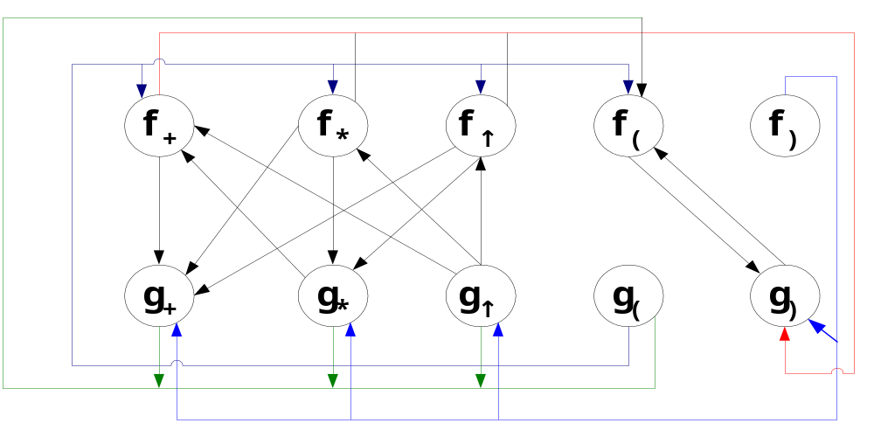
例P95 优先关系表对应P90表5.1
 | + | * | ↑ | （ | ）
f | 4 | 6 | 6 | 2 | 9
g | 3 | 5 | 8 | 8 | 2

Slide 31
2.4 算符优先分析中的出错处理(自学)
若在栈顶终结符与下一输入符号之间不存在任何优先关系
若找到某一最左素短语，但不存在任一产生式可用来归约

Slide 32
本章教学线索
1 自下而上分析基本问题
2 算符优先分析
3 LR分析法
3.1 LR分析器的逻辑结构及工作过程
3.2 LR（0）项目集规范族和LR（0）分析表的构造
3.3 SLR分析表的构造
3.4 规范LR分析表的构造
3.5 LALR分析表的构造
3.6 LR分析的出错处理
4 语法分析器的自动产生工具YACC

Slide 33
3 LR分析法
LR(k)分析技术。这里的“L”是指从左至右扫描输入符号串，“R”是指构造一个最右推导的逆过程，“k”是指为了作出分析决定而向前看的输入符号的个数。LR分析方法是当前最广义的无回溯的“移进- 归约”方法。根据栈中的符号串和从左向右顺序查看输入串的k（k≥0）个符号，就能唯一确定分析器的动作是移进还是归约，以及用哪个产生式进行归约。LR（k）分析技术是knuth于1965年首先提出来的。
优点：适用范围广；分析速度快；报错准确。
构造分析器的工作量很大，不大可能手工构造；用软件工具YACC（Yet Another Compiler Compiler，Bell，1974。）来构造。

Slide 34
3.1 LR分析器的逻辑结构及工作过程
输入串
a₁a₂…………..a_{i}……………a_{n}#
LR分析程序
输出
s_{m} X_{m}
s₁ X₀
s₀ #
action goto
栈
分析表
LR分析器的逻辑模型
栈：栈的每一项内容包括状态s和文法符号X两部分，（s₀，＃）为分析开始前预先放置的初态和句子结束符。
LR分析器的核心部分就是一张分析表，它包括“动作”和“状态转换”两部分，都是用二维数组来表示。ACTION[s，a]规定了当前状态s面临输入a应该采取的动作，GOTO[s，X]规定了状态s面对文法符号X（终结符或非终结符）时下一状态是什么。GOTO[s，X]定义了一个以文法符号为字母表的DFA。

Slide 35
ACTION[s，a]所规定的动作有以下四种可能：
移进 把（s，a）的下一状态s′= GOTO[s，a]和输入符号a推进栈，下一输入符号变成现行输入符号；
归约 指用某一产生式A→β进行归约。假设β的长度为r，归约的动作是A，去除栈顶的r个项，使状态s_{m-r}变成栈顶状态，然后把（s_{m-r}，A）的下一状态s′＝GOTO[s_{m-r}，A]和文法符号A进栈。归约动作不改变现行输入符号。执行归约动作意味着β（＝X_{m-r+1}…X_{m}）已呈现于栈顶而且是一个相对于A的句柄。
接受 宣布分析成功，停止分析器的工作。
报错 发现源程序含有错误，调用出错处理程序。

Slide 36
LR分析器的工作过程
格局：（栈中符号序列，已归约串和剩余输入符号串）
开始：（s₀，＃，a₁ a₂ ……a_{n}＃)
中间：（s₀s₁s₂…s_{m}，＃X₁X₂…X_{m}，a_{i}a_{i+1}…a_{n}＃)
分析器的下一步动作是由栈顶状态s_{m}和现行输入符号a_{i}所唯一决定的，执行ACTION[s，a_{i}]所规定的动作。
1）若ACTION [s_{m}，a_{i}]为“移进”，且s＝GOTO[s_{m}，a_{i}]，则三元式变为（s₀s₁…s_{m}s，＃X₁X₂…X_{m}a_{i}，a_{i+1}…a_{n}＃）
2）若ACTION [s_{m}，a_{i}]＝{A→β}，则按产生式A→β进行“归约”，则三元式变为（s₀s₁…s_{m－r}s，＃X₁X₂…X_{m－r}A，a_{i}a_{i+1}…a_{n}＃）
此处：s＝GOTO[s_{m－r}，A]，r为β的长度，β＝X_{m-r+1}…X_{m}。
3）若ACTION [s_{m}，a_{i}]为“接受”，则三元式不再变化，分析成功；
4）若ACTION [s_{m}，a_{i}]为“报错”，则三元式变化过程终止，报告错误。

Slide 37
例：5.7 P102 分析表 为P101图5.5
文法： （1）E→E+T
（2）E→T
（3）T→T*F
（4）T→F
（5）F→（E）
（6）F→i
状态 | ACTION（动作） |  |  |  |  |  | GOTO（转换）
 | i | + | * | ( | ) | # | E | T | F
0 | s5 |  |  | s4 |  |  | 1 | 2 | 3
1 |  | s6 |  |  |  | acc
2 |  | r2 | s7 |  | r2 | r2
3 |  | r4 | r4 |  | r4 | r4
4 | s5 |  |  | s4 |  |  | 8 | 2 | 3
5 |  | r6 | r6 |  | r6 | r6
6 | s5 |  |  | s4 |  |  |  | 9 | 3
7 | s5 |  |  | s4 |  |  |  |  | 10
8 |  | s6 |  |  | s11
9 |  | r1 | s7 |  | r1 | r1
10 |  | r3 | r3 |  | r3 | r3
11 |  | r5 | r5 |  | r5 | r5

Slide 38
分析过程中三元式的工作过程
 | 状态 | 符号 | 输入串 | 备注
（1） | 0 | ＃ | i*i+i# | 0状态面临i输入，由表的s5，将5进栈
（2） | 05 | # i | *i+i# | 5面临*，由表得r6，用F→i归约，β长度为1则ACTION[0，F]对应3＝GOTO[0，F]
（3） | 03 | # F | *i+i# | 3面临 * 则 r4 T→F
（4） | 02 | # T | *i+i# | 2面临*，则s7
（5） | 027 | #T* | i+i# | 7面临i，则s5
（6） | 0275 | #T*i | +i# | 5面临+，则r6 F→i 7面临F则有10
（7） | 02710 | #T*F | +i# | 10面临＋，则有r3，则用T→T*F归约，β长度为3，则GOTO[0，T]＝2
（8） | 02 | #T | +i#
（9） | 01 | #E | +i#
（10） | 016 | #E+ | i#
（11） | 0165 | #E+i | #
（12） | 0163 | #E+F | #
（13） | 0169 | #E+T | # | 9面临#，则r1 E→E+T 0面临E有1
（14） | 01 | #E | # | 接受

Slide 39
3.2 LR（0）项目集规范族和LR（0）分析表的构造
3.2.1 规范句型（右句型）的“活前缀”
一个句型的一个前缀，若不含句柄之后的任何符号 ，则称它为该规范句型的一个活前缀。
分析过程的每一步骤，栈里的文法符号串加上剩余输入符号串恰好是一个规范句型。而且栈里的文法符号串正好是这个句型的一个活前缀。因此LR分析首先将构造识别文法G的所有活前缀的有限自动机，然后将这种自动机转换为LR分析表。
补充：活前缀与句柄的关系：
  活前缀不含有句柄的任何符号α
  活前缀含有句柄的部分符号αβ₁；
  活前缀已含有句柄的全部符号αβ；
识别活前缀的自动机处于的格局：
0
α
1
0
α
1
β₁
2
0
α
1
β
2

Slide 40
3.2.2 LR（0）项目
文法G每个产生式的右部添加一个圆点称为G的一个LR（0）项目（简称项目）；例如产生式A→XYZ对应的四个项目为：A→·XYZ，A→X·YZ，A→XY·Z，A→XYZ·
如果是A→ε则其项目仅有：A→· 。
例5.8 P105 文法的项目：
文法为S′→E E→aA|bB A→cA|d B→cB|d
S′→·E S′→E·
E→·aA E→a·A E→aA·
…

Slide 41
3.2.3 LR（0）项目集规范族的构造
方法一:(NFA->DFA)
1）拓广文法：为了使接受状态易于识别，总是将文法G进行拓广，假定G是一个以S为开始符号的文法，构造一个G´，它包含了整个G，但引进一个不出现在G中的非终结符S´，并加进一个新产生式S´→S，而S´是G´的开始符号。
2）构造NFA：<S，Σ，δ，S₀，F>
状态集：文法G所有项目；
字母表为：文法G中的所有文法符号（包括终结符和非终结符）；
初态集：规定开始符号S´的产生式项目S´→·S为NFA的唯一初态；
终态集：G的任何项目均可认为是NFA的终态（活前缀识别态）；
状态转换函数：如果状态i和j出自同一产生式，而且状态j的圆点位置只落后于状态i一位，如状态i为：X→X₁…X_{i-1}·X_{i}…X_{n}而状态j为X→X₁…X_{i}·X_{i＋1}…X_{n}则从状态i画一条标记为X_{i}的箭弧到状态j，假如状态i的圆点之后的那个符号为非终结符，如i为项目X→α·Aβ，A为非终结符，则从状态i画ε弧到所有A→·γ状态。（用带双圈的状态表示句柄识别态：圆点在最后的项目）
3)确定化：将NFA确定化（使用子集构造法），转化为DFA，这个DFA是一个以项目集合为状态的DFA。
构成识别一个文法活前缀的项目集的全体称为这个文法的LR（0）项目集规范族。

Slide 42
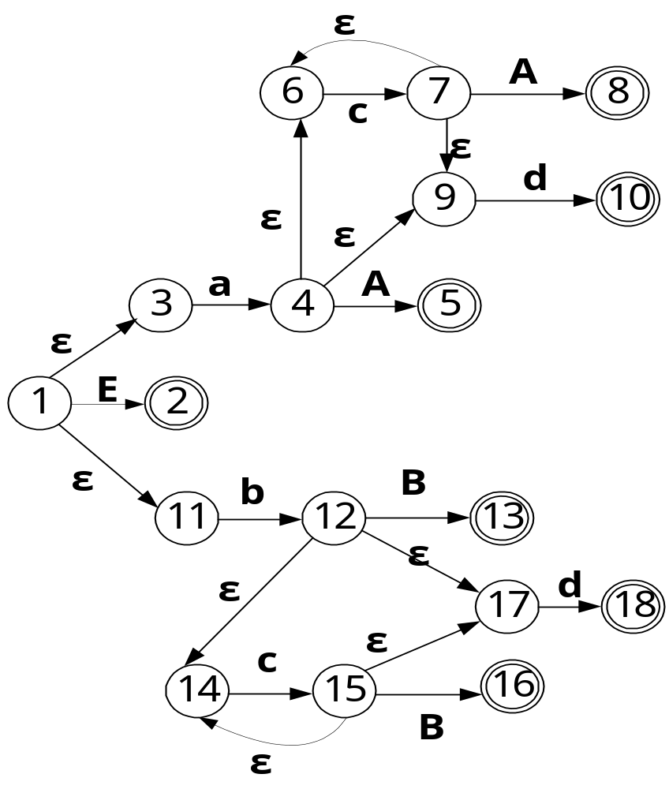
文法为S′→E E→aA|bB A→cA|d B→cB|d
1. S′→·E 2. S′→E· 3. E→·aA 4. E→a·A 5. E→aA· 6. A →· cA
7. A → c·A 8. A →cA· 9. A→·d 10. A→d· 11. E→·bB 12 E→b·B
13.E →bB· 14. B→· cB 15. B→c·B 16. B→cB· 17. B→·d 18. B→d·
c
A
8:A→cA·
4:A→c·A
d
A→·cA
10:A→d·
c
A→·d
d
a
2:E→a·A
A→·cA
A
6:E→aA·
A→·d
0:S'→·E
E
E→·aA
1:S'→E·
E→·bB
B
3:E→b·B
7:E→bB·
b
B→·cB
B→·d
d
c
d
11:B→d·
5:E→c·B
B→·cB
B
c
B→·d
9:B→cB·

Slide 43
凡是圆点在最右端的项目，称为一个“归约项目”。
对于文法开始符号的归约项目称为“接受”项目；
形如A→α·aβ的项目，称为“移进”项目；
形如A→α·Bβ的项目称为“待约”项目。（期待从余留的输入符号中进行归约得到B，所以称为待约项目）
DFA工作过程中，从初态出发，沿着有向边指示的方向前进，可以使DFA在所经历的任何状态上中止它的工作（每一状态都是终态），当DFA到达某一状态时，把从初态I₀出发到达该状态所经过的全部有向边上的标记符依次连接起来就得到了DFA在到达该状态时所识别出的某规范句型的一个活前缀。特别是当M到达那些只含归约的项目集，表明活前缀中已含有相应句柄的全部符号（句柄已经在栈顶形成），因此将这些状态称为句柄识别态。

Slide 44
方法二:(用项目集闭包和转移函数构造LR（0）项目集规范族)
项目集I的闭包：
定义：假定I是文法G´的任一项目集，定义和构造I的闭包CLOSURE（I）的办法是：
I的任何项目都属于CLOSURE（I）；
若A→α·Bβ属于CLOSURE（I），那么，对于任何关于B的产生式B→γ，项目B→·γ也属于CLOSURE（I）；
重复上述两步骤，直到CLOSURE（I）不再增大为止。
（注意：对任何非终结符B，若某个圆点在左边的项目B→·γ进入CLOSURE（I），则B的所有其它圆点在左边的项目B→·β也将进入同一个CLOSURE集中

Slide 45
项目集I的转移函数：
定义：若I是G的一个LR(0)项目集，X ∈{V_{T}∪V_{N}}
GO(I，X)=CLOSURE（J）
其中，J={A→αX·β | 当A→α·Xβ ∈ I时} GO (I，X)称为转移函数。项目A→αX·β称为A→α·Xβ的后继。
（直观的说：若I是对某个活前缀γ有效的项目集，那么GO（I，X）便是对γX有效的项目集。）

Slide 46
LR（0）项目集规范族的构造算法：（利用I的闭包和转移函数）
Procedure Itemsets（G´）
BEGIN
C = {CLOURE({S´→·S})}；
REPEAT
FOR C中的每个项目集I和G´的每个符号X DO
IF GO（I，X）非空且不属于C THEN
把 GO（I，X）放入C族中
END IF
UNTIL C 不再增大
END
识别文法G的所有活前缀的DFA：
DFA M= (∑=V_{T}∪V_{N}∪{S ′}，Q={项目集规范族}，q₀= closure{S′ → ⋅S}，Q，δ=go(I，X))

Slide 47
例子：S→A|B A→c|aAb B→d|aBb 求 I₀
P106中的文法： G：S′→E、E→aA|bB、A→cA|d、B→cB|d
（1）C：{CLOSURE({S′ →·S })}
∴I₀＝{ S′ →·E，E→·aA，E→·bB}
（2）I₁＝GO（I₀，E）＝closure（{ S′→E· }）={ S′→E· }
I₂＝GO（I₀，a）= closure（{ E→a·A }）={ E→a·A，A→·cA，A→·d }
I₃＝GO（I₀，b）= closure（{ E→b·B}）={ E→b·B，B→·cB，B→·d }
（3）C ＝ {I₀，I₁，I₂，I₃}
I₀、I₁不用再看，看I₂：I₄=GO(I₂，A)=closure({ E→aA· })={ E→aA· }
I₅＝GO(I₂，c)=closure（{ A→c·A }）＝{ A→c·A 、A→·cA、A→·d }
I₆＝GO（I₂，d）＝closure（{ A→·d }）＝{ A→d·}
看I₃：I₇＝GO（I₃，B）＝closure（{ E→bB· }）＝{ E→bB· }
I₈＝GO（I₃，c）=closure（{ B→c·B }）={ B→c·B 、B→·cB、B→·d }
I₉＝GO（I₃，d）＝closure（{ B→·d }）＝{B→d·} 略。
拓广文法 S′→S
所以：I₀=closure({S′ →·S })
I₀={ S′ →·S ，S →·A，S →·B，A→·c，A→·aAb，B →·aBb，B→·d }

Slide 48
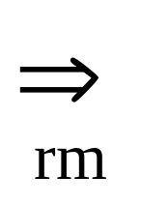
有效项目
如果存在一个规范推导S
⇒
αAw
αβ₁β₂w ，项目A→β₁·β₂
*
rm
对识别活前缀γ=αβ₁是有效的。
有下面的结论：
若项目A→α·Bβ对识别活前缀 γ =δα是有效的且若B→η∈P，则项目B→·η 对识别活前缀 γ=δα也是有效的。
推导如下：
若项目A→α·Bβ对识别活前缀 γ =δα是有效，则存在一个规范
推导S
⇒
δαBβw ，设βw
xw，则对任何B→η∈P，
*
δAw
rm
⇒
有S
*
δAw
δαBβw
δαBxw
δαηxw
rm
则B→·η 对识别活前缀 γ=δα 也是有效的。A→α·Bβ 和B→·η 在同一个项目集中。
识别文法G的某个活前缀γ的所有有效项目组成的集合称为γ的有效项目集。文法G的所有有效项目集组成的集合称为G的LR(0)项目集规范族。

Slide 49
3.2.4 LR（0）分析表的构造
LR（0）文法：假设一个文法G的拓广文法G′的活前缀识别自动机中的每个状态（项目集）不存在下述情况：
（1）既含移进项目又含归约项目；
（2）或者含有多个归约项目，则称G是一个LR(0)文法。
构造算法：
若项目A→α·aβ属于I_{k}且GO（I_{k}，a）=I_{j}，a为终结符，则置ACTION[k，a]为“把（j，a）移进栈”，记为“sj”；
若项目A→α·属于I_{k}，那么，对任何终结符a（或结束符＃），置ACTION[k，a]为“用产生式A→α进行归约”，记为“rj”；
若项目S′→S·属于I_{k}，则置ACTION[k，#]为“接受”，记为“acc”；
若GO（I_{k}，A）＝I_{j}，A为非终结符，则置GOTO[k，A] = j；
将空白格均置为“报错标志”。

Slide 50
例5.10 P110
文法：（0）S´→E （1）E→aA （2）E→bB （3）A→cA
（4）A→d （5）B→cB （6）E→d
A
6
E→aA·
c
2
4
a
E→a·A
A→·cA
A→·d
A→c ·A
A→·cA
A→·d
A
c
8
A→cA·
0
d
S´→·E
E→·aA
E→·bB
E
1
10
d
S´→E·
A→d·
B
7
E→bB·
3
b
E→b·B
B→·cB
B→·d
c
c
5 E→c·B
B→·cB
B→·d
B
9
B→cB·
d
d
11
B→d·

Slide 51
结论：对于拓广文法G′的每一个活前缀，识别它的有效项目集恰好是从它的识别活前缀的DFA的初态出发经过道路所到达的那个状态所代表的项目集。事实上，在任何时候分析栈中的活前缀X₁X₂…X_{m}的有效项目集恰恰是栈顶状态S_{m}所代表的那个集合。这也表示栈顶状态体现了栈里一切有用的信息。
对同一个活前缀存在若干不同的项目对它是有效的，而且它告诉我们应做的事情可能各不相同，互相冲突。这种冲突通过向前看几个输入符号或许能够解决。

Slide 52
3.3 SLR分析表的构造
从前面对LR（0）文法的分析可知，LR（0）文法是一种非常简单的文法，这种文法的活前缀识别自动机的每一个状态（项目集）都不含冲突的项目。在实际应用中的文法要复杂得多，因此，必须使用具有一定“展望”材料的LR分析法。本节研究SLR法。

Slide 53
3.3.1 项目集中的冲突问题
首先看一下项目集（状态）I：
I＝{X→α·bβ，A→α·，B→α·}
其中第一个项目是移进项目，第二、三项目是归约项目。第一个项目告诉我们应该将下一输入符号b移进，第二个项目则要求把栈顶的α归约为A，第三个项目要求将栈顶的α归约为B。

Slide 54
3.3.2 解决的办法
解决这种冲突的简单方法就是分析所有含有A或B的句型，考察句型可能直接跟在A或B之后的终结符，也就是说，考察集合FOLLOW（A）和FOLLOW（B）。如果这两个集合不相交，而且都不包含b，那么，当状态I面临任何输入符号a时，我们就可以采取如下的“移进－归约”决策：
若a＝b，则移进；
若a∈FOLLOW（A），则用产生式A→α进行归约；
若a∈FOLLOW（B），则用产生式B→α进行归约；
此外，就报错。
一般地：假定LR（0）规范族的一个项目集I中含有m个移进项目：A₁→α·a₁β₁，A₂→α·a₂β₂，…，A_{m}→α·a_{m}β_{m}；同时含有n个归约项目：B₁→α·，B₂→α·，…，B_{n}→α·，如果集合{a₁，…，a_{m}}，FOLLOW(B₁)，FOLLOW（B₂），…，FOLLOW（B_{n}）两两不相交（包括不得有两个FOLLOW集合中含有＃），则隐含在I中的动作冲突可通过检查现行输入符号a输入上述n+1个集合的哪个集合而获得解决。即：
若a是某个a_{i}，i＝1，2，…，m，则移进；
若a∈FOLLOW（B_{i}），i＝1，2，…，n，则用产生式B_{i}→α进行归约；
此外，报错。
这种冲突性动作解决方法就是SLR（1）解决方法。

Slide 55
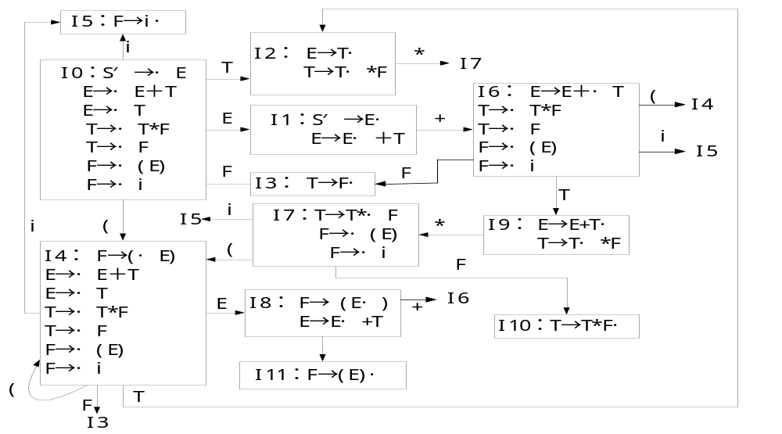
例：求其LR（0）项目集的规范族：
S´→E （1）E→E＋T（2）E→T （3）T→T*F （4）T→F （5）F→（E）（6）F →i
注意I₁、I₂、I₉都含有“移进－归约”冲突。例如I₂，由于FOLLOW（E）＝{#，），＋}，所以，当状态I₂面临输入符号为＋、）或＃时，应用E→T进行归约；当面临*时，应实行移进；若面临其它符号则应报错。

Slide 56
3.3.3 SLR（1）分析表的构造
对于文法G，首先把G拓广为G′，对G′构造LR（0）项目集规范族C和活前缀识别自动机的状态转换函数GO。使用C和GO，然后再按下面的算法构造G′的SLR分析表。
假定C＝{I₀，I₁，…，I_{n}}，令每个项目集I_{k}的下标k为分析器的一个状态，因此，G′的分析表含有状态0，1，…，n。令那些含有项目S′→·S的I_{k}为初态。函数ACTION和GOTO可按如下方法构造：
若项目A→α·aβ属于I_{k}且GO（I_{k}，a）＝I_{j}，a为终结符，则置ACTION[k，a]为“把状态j 和符号a移进栈”，简记为：“sj”；
若项目A→α·属于I_{k}，那么，对任何终结符a，且a∈FOLLOW（A），则置ACTION[k，a]为“用产生式A→α进行归约”，简记为：“rj”；其中，假定A→α为文法G′的第j的产生式；
若项目S′→S·属于I_{k}，则置ACTION[k，#]为“接受”，简记为“acc”；
若GO(I_{k} ，A)=I_{j}，A为非终结符，则置GOTO[k，A]=j；
分析表中凡不能用上述四个规则填入信息的空白格均置“出错标志”。
按上述方法构造的含ACTION和GOTO两部分的分析表，若每个入口不含多重定义，则称它为SLR分析表，具有SLR分析表的文法G称为SLR（1）文法。
参见P101SLR分析表的构造

Slide 57
3.4 规范LR分析表的构造
3.4.1 LR(k)项目
形式：[A→α·β， a₁a₂…a_{k}]
移进或待归约项目（β≠ε）， a₁a₂…a_{k}不起作用。
归约项目[A→α·， a₁a₂…a_{k}]，仅当前输入符号串开始的前k个符号是a₁a₂…a_{k}时，才能用A→α进行归约。 a₁a₂…a_{k}称向前搜索符号串。

Slide 58
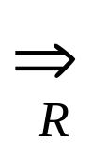
3.4.2 LR(1)的有效项目集、项目集的闭包和转移函数
LR(1)的有效项目：如果一个LR(1)项目[A→α·β，a]对于活前缀γ是有效的，则存在一个规范推导S
*
⇒
δAω
δαβω，
R
其中γ=δα，ω的第一个符号为a，或ω=ε而a为#。
推论：若项目[A→α·Bβ，a]对活前缀γ=δα是有效的，则存在一个规范推导
*
S
⇒
δAaχ
δαBβaχ
R
*
假定βaχ
⇒
bω，则对每一个形如B→η的产生式有规范推导：
R
*
S
⇒
δαBbω
δαηbω
因此，项目[B→·η，b]对于活前缀
R
γ=δα也是有效的。注意到b或者是从β推出的第一个终结符号，或者
*
β
⇒
ε而b=a，因此有b∈FIRST(βa)。
R

Slide 59
LR(1)项目集的闭包：设I是G的一个LR(1)项目集，closure(I)是从I出发用下面三个规则构造的项目集 ：
1) 每一个I中的项目都属于closure(I)。
2) 若项目［A→α·Bβ，a]属于closure(I) 且 B→η∈ P，则对任何b∈FIRST(βa)，把原来不属于closure(I)中的项目[B→·η，b]加进closure(I)中。
3) 重复执行(2)直到closure(I)不再增大为止。
转移函数GO(I，X)
令I是一个项目集，X是一个文法符号，函数GO(I，X)定义为：
GO(I，X) = CLOSURE(J)
其中：J={任何形如［A→αX·β，a]的项目|［A→α·Xβ，a]∈I}

Slide 60
3.4.3 G′的LR(1)项目集族C的构造算法
BEGIN
I0： C = {closure([S′→·S，#])}
FOR C中的每个项目集I和G´的每个符号X DO
IF GO(I，X)非空且不属于C，THEN把GO(I，X)加入C中
UNTIL C不再增大
END

Slide 61
例：拓广文法：（0）S’→S （1）S→BB （2）B→aB （3）B→b
C={I₀}=closure{[S’→.S,#]}={[S’→.S,#] [S→.BB,#] [B→.aB,a/b] [B→.b,a/b]}
圆点后：S，B，a，b
则：GO(I₀,S)=closure({[S’→S.,#]}) = {[S’→S.,#]} = I₁
GO(I₀,B)=closure({[S→B.B,#]})={[S→B.B,#] [B→.aB,#] [B→.b,#]} = I₂
GO(I₀,a)=closure({[B→a.B,a/b]}) ={[B→a.B,a/b] [B→.aB,a/b]
[B→.d,a/b]} = I₃
GO(I₀,b)=closure({[B→b.,a/b]}) = {[B→b.,a/b]} = I₄
所以：C={I₀， I₁，I₂，I₃，I₄}
看I₂，I₃：GO(I₂,B)=closure({[S→BB.,#]}) = {[S→BB.,#]} = I₅
GO(I₂,a)=closure({[B→a.B,#]}) ={[B→a.B,#] [B→.aB,#] [B→.b,#]=I₆
GO(I₂,b)=closure({[B→b.,#]}) = {[B→b.,#]} = I₇
GO(I₃,B)=closure({[B→aB.,a/b]}) = {[B→aB.,a/b]} = I₈
GO(I₃,a)=closure ({[B→a.B,a/b]}) = I₃
GO(I₃,b)= closure({[B→b.,a/b]}) = I₄
所以C={I₀,I₁，I₂，I₃，I₄，I₅，I₆，I₇，I₈}
GO(I₆,B)= closure({[B→aB.,#]}) ={[B→aB.,#]} = I₉
GO(I₆,a)=I₆
GO(I₆,b)=I₇ 所以：C={I₀,I₁，I₂，I₃，I₄，I₅，I₆，I₇，I₈ ， I₉}

Slide 62
3.4.4 LR(1)分析表的构造
若项目[A→α·aβ，b]属于I_{k}且GO（I_{k}，a）=I_{j}，a为终结符，则置ACTION[k，a]为“把（j，a）移进栈”，记为“s_{j}”
若项目[A→α·，a]属于I_{k}，置ACTION[k，a]为“用产生式A→α进行归约”，记为“r_{j}”
若项目[S′→S·，#]属于I_{k}，则置ACTION[k，#]为“接受”，记为“acc”
若GO（I_{k}，A）＝I_{j}，则置GOTO[k，A] = j
将空白格均置为“报错标志”

Slide 63
例 P115 拓广文法： （0） S’→S （1）S→BB （2）B→aB （3）B→b
I₀: S’→.S, #
S→.BB , #
B→.aB , a/b
B→.b , a/b
S
I₁: S’→S., #
I₅:S→BB. , #
I₂: S→B.B , #
B→.aB , #
B→.b , #
B
B
a
a
I₆:B→a.B , #
B→.aB , #
B→.b , #
a
b
I₄:B→b. , a/b
I₉:B→aB. , #
b
b
B
b
 | a | b | # | S | B
0 | s3 | s4 |  | 1 | 2
1 |  |  | acc
2 | s6 | s7 |  |  | 5
3 | s3 | s4 |  |  | 8
4 | r3 | r3
5 |  |  | r1
…
I₃:B→a.B, a/b
B→.aB,a/b
B→.b , a/b
I₇:B→b. , #
a
B
I₈:B→aB. , a/b

Slide 64
3.5 LALR分析表的构造
LALR(lookahead-LR)技术。这种方法在实际中是经常使用的。
心：如果两个LR(1)项目集去掉搜索符之后是相同的，则称这两个项目集具有相同的心（core）。
一个心就是一个LR(0)项目集。
核：除去初态项目集外，一个项目集的核（kernel）是由此集中那些圆点不在最左端的项目组成。LR（1）初态项目集的核含有也仅含有[S'→•S，#]。
改进思路：
合并同心集可达到缩小构造分析表的状态数目；利用核代替项目集可以达到缩小项目集所占用的存储空间。
第一种方法：对于G，构造LR（1）项目集规范族（DFA），然后，合并同心集，若合并后的同心集中没有冲突，则用其构造LR分析表，这种分析表称作LALR分析表。

Slide 65
讨论：
由于GO（I，X）仅仅依赖于I的心，因此 LR（1）项目集合并后的转换函数GO（I，X）随自身的合并而得到。
动作ACTION应当进行修改，使得能反映各被合并集合的既定动作。
把同心的项目集合并为一，有可能导致冲突，这种冲突不会是移进—归约冲突；但可能引起归约—归约冲突。如：
I_{k}： {[A→α·，u₁] [B→β·aγ，b] } a∩u₁=∅
I_{j}： {[A→α·，u₂] [B→β·aγ，c] } a∩u₂=∅
I_{kj}：{[A→α·，u₁/u₂] [B→β·aγ，b/c] } a∩{u₁，u₂}=∅
例：下面文法是LR（1）的，但不是LALR（1）的。
S´→S S→aAd|bBd|aBe|bAe
A→c B→c
A
[S→ a A ⋅ d，#]
[S´ → S ⋅ ，#]
[S→ a ⋅ Ad，#]
[S → a ⋅ Be，#]
[A → ⋅c，d]
[B → ⋅c，e]
B
[S → a B ⋅ e，#]
S
a
c
[S´→⋅S，#]
[S → ⋅aAd，#]
[S → ⋅bBd，#]
[S → ⋅aBe，#]
[S → ⋅bAe，#]
[A → c⋅，d]
[B → c⋅，e]
[S→ b⋅ Bd，#]
[S → b ⋅ Ae，#]
[A → ⋅c，e]
[B → ⋅c，d]
c
[A → c⋅，e]
[B → c⋅，d]
b

Slide 66
由LR（1）项目集族构造LALR（1）分析表的主要步骤：
  构造文法G的LR（1）项目集族C = {I₀，I₁，…，I_{n}}；
  把所有的同心集合并在一起，记为C′={J₁，J₂，…，J_{n}}为合并后的新族，那个含有项目[S′→·S，#]的J_{k}为分析表的初态。
  从C′构造ACTION表：
若[A→α·aβ，b]∈J_{k}且GO（J_{k}，a）=J_{i}，a为终结符，则置ACTION[k，a]为“sj”；
若[A→α·，a]∈J_{k}，则置ACTION[k，a]为“使用A→α归约”，简记为“rj”，其中假定A→α为文法G′的j个产生式。
若[S′→·S，#]∈J_{k}，则置ACTION[k，#]为“接受”，简记为“acc”。
  GOTO表的构造：假定J_{k}是I_{i1}，I_{i2}，…，I_{it}合并后的新集。由于所有这些I_{i}同心，因而GO（I_{i1}，X），GO（I_{i2}，X），…，GO（I_{it}，X）也具同心。记Ji为所有这些GO合并后的集，那么就有GO（J_{k}，X）=J_{i}，则如果GO（J_{k}，A）=J_{i}，则置GOTO[k，A]=j。
  分析表中凡不能用c)和d)填入信息的空白格填上“出错标志”。

Slide 67
I₀: S’→.S, #
S→.BB , #
B→.aB , a/b
B→.b , a/b
S
I₁: S’→S., #
I₅:S→BB. , #
I₂: S→B.B , #
B→.aB , #
B→.b , #
B
B
a
b
I₄₇:B→b. , a/b/#
b
b
 | ACTION |  |  | GO
 | a | b | # | S | B
0 | s36 | s47 |  | 1 | 2
1 |  |  | acc
2 | s36 | s47 |  |  | 5
36 | s36 | s47 |  |  | 89
47 | r3 | r3 | r3
5 |  |  | r1
89 | r2 | r2 | r2
a
I₃₆:B→a.B, a/b/#
B→.aB,a/b/#
B→.b , a/b/#
B
a
I₈₉:B→aB. , a/b、#

Slide 68
LR（k）和LL（k）的比较
  LL(k)根据FIRST(α_{i})确定使用哪条产生式；而LR(k)是在识别出整个α后,再往后看k个符号,然后确定使用哪条产生式。LL(k)文法都是LR(k)文法。
  都能用形式化方法实现；
  LR(k)分析用手工构造是不可能的。类Pascal语言的LR(1)分析表，也要数千个状态；由于有软件工具，LR分析受到广范重视。
  LR(1)包含LALR(1)、SLR(1)、LR(0)、LL（1）
  LALR(1)包含SLR(1)、LR（0）

Slide 69
3.6 LR分析的出错处理
在LR分析中，当我们处在这样一种状态下，即输入符号既不能移入栈顶，栈内元素又不能归约，就意味着发现语法错误。（对于分析表来说就是当前输入对应的栈顶状态在分析表中的GOTO表为空）
处理办法：
使用插入、删除或修改的办法
使用跳过某些输入符和状态的办法

Slide 70
本章教学线索
1 自下而上分析基本问题
2 算符优先分析
3 LR分析法
4 语法分析器的自动产生工具YACC

Slide 71
4 语法分析器的自动产生工具YACC
用生成器Yacc构造翻译器的过程
yacc源程序
translate.y
Yacc
编译器
y.tab.c
y.tab.c
C编译器
a.out
源程序
输出
a.out
Yacc源程序有三部分组成
说明部分
％％
翻译规则
％％
辅助过程
说明部分：
有任选的两节：第一节处于分界符%{和%}之间，它是一 些普通的C的声明；第二节是文法记号的声明。
翻译规则：每条翻译规则由一个文法产生式和有关的语义动作组成。
辅助过程：一些C写的支持例程。例：词法分析器，错误恢复例程等。

